Slide 1
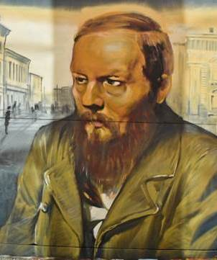
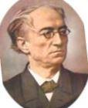
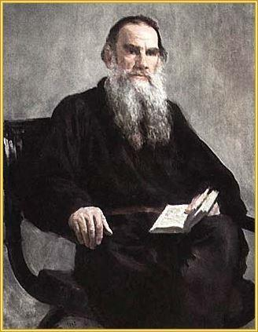
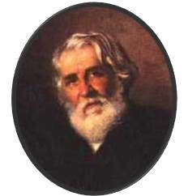
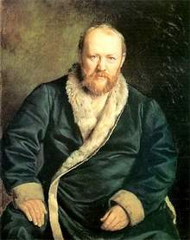
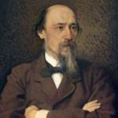
Интеллектуальная игра для старшеклассников
« Знатоки
литературы»

Slide 2
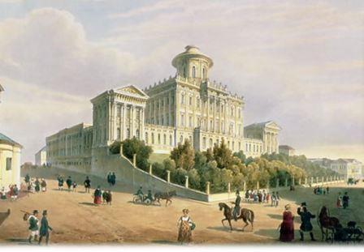
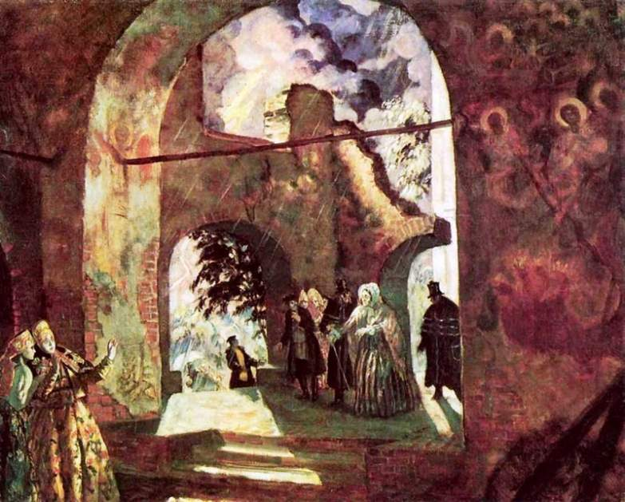
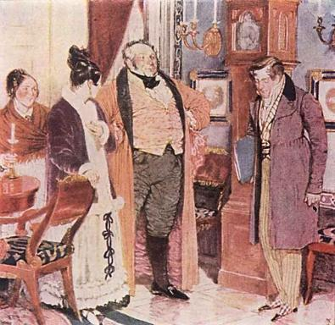

Slide 3
10
20
30
40
50
60
Портрет
О писателях
Иллюстрации
Место действия
Кому принадлежат
Поместья
Сцена из произведения
10
20
30
40
50
60
10
20
30
40
50
60
10
20
30
40
50
60
10
20
30
40
50
60
10
20
30
40
50
60
10
20
30
40
50
60

Slide 4
Портрет 10
По портрету определите героя романа Ф.М. Достоевского «Преступление и наказание».
«Молодой человек был замечательно хорош собой, с прекрасными тёмными глазами, тёмно- рус, ростом выше среднего, тонок и строен»
Родион Раскольников
ответ

Slide 5
Портрет 20
По портрету определите героя романа Ф.М. Достоевского «Преступление и наказание».
«Это была крошечная, сухая старушонка, лет шестидесяти, с вострыми и злыми глазами, с маленьким вострым носом и простоволосая»
Алёна Ивановна
ответ

Slide 6
Портрет 30
По портрету определите героя романа Ф.М. Достоевского «Преступление и наказание».
«Она была маленького роста, лет восемнадцати, худенькая, но довольно хорошенькая блондинка, с замечательными голубыми глазами».
Соня
ответ

Slide 7
Портрет 40
По портрету определите героя романа Ф.М. Достоевского «Преступление и наказание».
«Она была замечательно хороша собой – высокая, удивительно стройная, сильная, самоуверенная, что высказывалось во всяком жесте её и что, впрочем, не отнимало у её движений мягкости и грациозности»
Дуня
ответ

Slide 8
Портрет 50
По портрету определите героя романа Ф.М. Достоевского «Преступление и наказание».
«Это был человек лет уже за пятьдесят, среднего роста и плотного сложения, с проседью и с большою лысиной, с отекшим от постоянного пьянства жёлтым, даже зеленоватым лицом…»
Мармеладов
ответ

Slide 9
Портрет 60
По портрету определите героя романа Ф.М. Достоевского «Преступление и наказание».
«Лицо её всё ещё сохраняло в себе остатки прежней красоты, и к тому же она казалась моложе своих лет. Волосы её уже начинали седеть и редеть, маленькие лучистые морщинки уже давно появились около глаз, щёки впали и высохли от заботы и горя, и всё- таки это лицо было прекрасно».
Пульхерия
Александровна
ответ

Slide 10
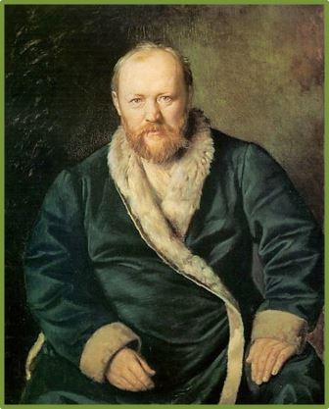
О писателях 10
Создал театральную школу, которую в дальнейшем усовершенствовал Станиславский.
А. Н. Островский
ответ

Slide 11
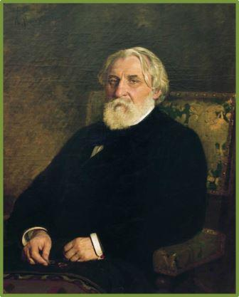
О писателях 20
Любовью всей его жизни была известная оперная дива Полина Виардо.
И. С. Тургенев
ответ

Slide 12
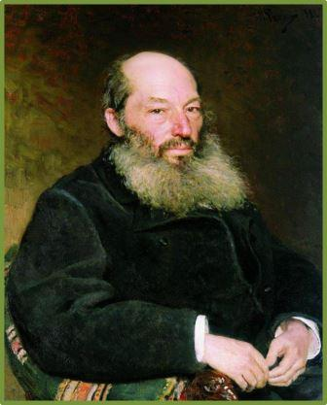
О писателях 30
Таинственные
факты
своего истинного происхождения мучили его
до конца жизни.
А. А. Фет
ответ

Slide 13
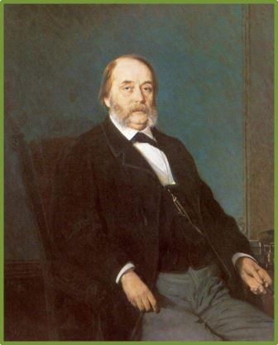
О писателях 40
Обучался в московском
коммерческом училище, совершил путешествие на фрегате.
И.А. Гончаров
ответ

Slide 14
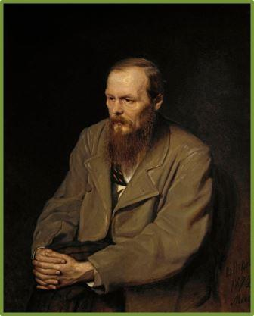
О писателях 50
Считал себя некрасивым, похожим на квазимодо, был вспыльчив и раздражителен.
Азартный игрок, от литературы убегал к рулетке.
Ф. М. Достоевский
ответ

Slide 15
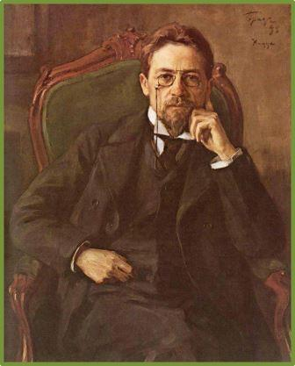
О писателях 60
Выполнял обязанности продавца и кассира в лавке отца, с детства увлекся театром, закончил медицинский факультет Московского университета.
А.П.Чехов
ответ

Slide 16
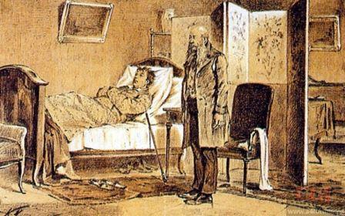
Иллюстрации 10
По иллюстрации назовите произведение и его автора.
Гончаров «Обломов»
ответ

Slide 17
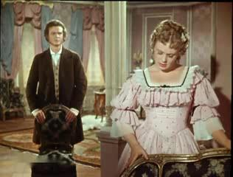
Иллюстрации 20
Назовите эпизод из романа И.С. Тургенева «Отцы и дети» по иллюстрации.
Объяснение
Базарова и Одинцовой
ответ

Slide 18
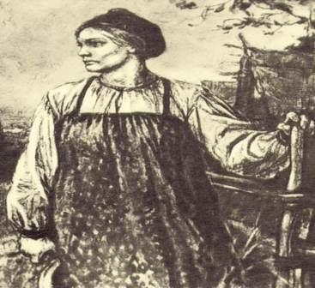
Иллюстрации 30
По иллюстрации назовите героиню поэмы Н.А. Некрасова «Кому на Руси жить хорошо».
Матрёна Тимофеевна
Корчагина
ответ

Slide 19
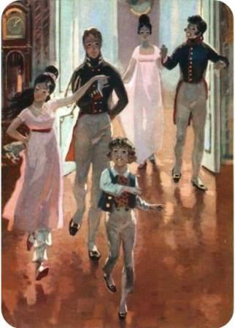
Иллюстрации 40
Назовите изображённый на иллюстрации эпизод.
Именины у Ростовых
ответ

Slide 20
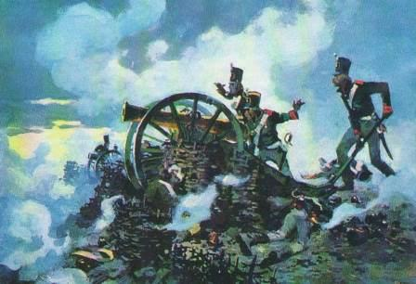
Иллюстрации 50
Назовите изображённый на иллюстрации эпизод.
Батарея Тушина
ответ

Slide 21
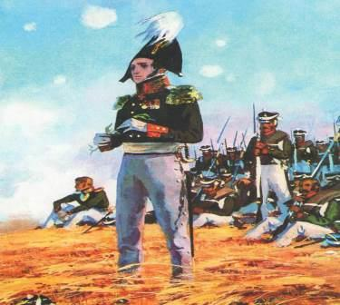
Иллюстрации 60
Назовите изображённого на иллюстрации героя романа – эпопеи Л.Н. Толстого «Война и мир».
Князь Андрей
на Бородинском поле
ответ

Slide 22
Место действия 10
«Редко, где найдётся столько мрачных, редких и странных влияний на душу человека, как в …»,- говорит Свидригайлов.
О каком городе говорит герой романа Ф.М. Достоевского «Преступление и наказание»?
Петербург
ответ

Slide 23
Место действия 20
«..пятьдесят лет я каждый день
смотрю на … и всё
наглядеться не могу».
О какой реке говорит Кулигин, герой пьесы Островского «Гроза»?
Волга
ответ

Slide 24
Место действия 30
В «Прологе» к первой части поэмы Н. А. Некрасова «Кому на Руси жить хорошо» перечисляются деревни, из которых собрались мужики: Заплатово, Дырявино, Разутово, Знобишино, Горелова, Неелово…
Дополните название последней деревни.
Неурожайка
ответ

Slide 25
Место действия 40
Историю какого вымышленного города написал Салтыков – Щедрин, указав точные даты его существования: с 1731 по 1826гг?
Глупова
ответ

Slide 26
Место действия 50
Какой город, давший материал для многих чеховских произведений ( в том числе и для «Ионыча»), является родиной писателя?
Таганрог
ответ

Slide 27
Место действия 60
Как называлось родовое имение, где родился Л.Н. Толстой, и знаете ли Вы, почему оно так называется?
Ясная Поляна,
рядом д. Ясенки
( росло много ясеней)
ответ

Slide 28
Кому принадлежат 10
Кому принадлежат слова:
Умом Россию не понять,
Аршином общим не измерить:
У ней особенная стать –
В Россию можно только верить.
Ф.И Тютчеву
ответ

Slide 29
Кому принадлежат 20
Кому посвящены фетовские строки: «Ты трава, что вдали на могиле твоей, Здесь, на сердце, чем старе оно, тем свежей. И хоть жизнь без тебя суждено мне влачить, Но мы вместе с тобой, нас нельзя разлучить» ?
Марии Лазич
ответ

Slide 30
Кому принадлежат 30
Кто из героев романа «Преступление и наказание» занимал эту квартиру: «Это была крошечная клетушка, шагов в шесть длиной, имевшая самый жалкий вид с своими жёлтенькими, пыльным всюду отставшими от стены обоями, и до того низкая, что чуть- чуть высокому человеку становилось в ней жутко…»
Раскольников
ответ

Slide 31
Кому принадлежат 40
« ..Сносить обиды, унижения, не сметь открыто заявить, что ты на стороне честных, свободных людей, и самому лгать, улыбаться, и всё это и-за куска хлеба, из-за тёплого угла, из-за какого- нибудь чинишка, которому грош цена, - нет, больше жить так невозможно!»
Кому из чеховских героев принадлежат эти мысли?
Ивану Ивановичу
Чимше- Гималайскому
Рассказ «Человек в футляре»
ответ

Slide 32
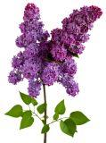
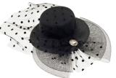
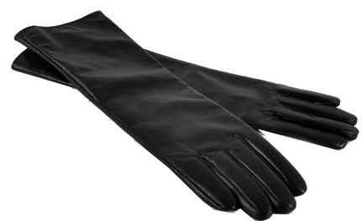
Кому принадлежат 50
Кому из героев романа Гончарова «Обломов» принадлежат эти предметы?
Ольге Ильинской
ответ

Slide 33
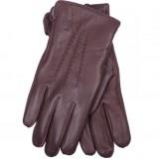
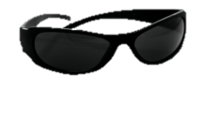
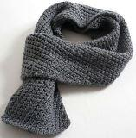
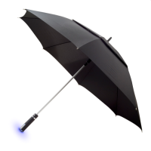
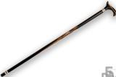
Кому принадлежат 60
Какие из предметов «помогали Беликову прятаться от действительности» ( по рассказу А. П. Чехова)?
ответ

Slide 34
Поместья 10
Определите название художественного произведения и его автора по описанию усадьбы.
«Он с радостным изумлением, как будто в первый раз, осмотрел и обежал кругом родительский дом, с покривившимися набок воротами, с осевшей на середине деревянной кровлей, на которой рос зелёный мох, с шатающимся крыльцом, разными пристройками и надстройками и с запущенным садом»
«Обломов»
И.А. Гончаров
( Дом Обломова)
ответ

Slide 35
Поместья 20
Определите название художественного произведения и его автора по описанию усадьбы.
« На скате пологого холма открылась, наконец, небольшая деревушка. Рядом с нею, в молодой березовой рощице, виднелся дворянский домик под соломенною крышей. У первой избы стояли два мужика в шапках и бранились».
«Отцы и дети» И.С. Тургенев
(Дом стариков Базаровых).
ответ

Slide 36
Поместья 30
Определите название художественного произведения и его автора по описанию усадьбы.
« Мы насадим новый сад, роскошнее этого, ты увидишь его, поймёшь, и радость, тихая, глубокая радость опустится на твою душу, как солнце в вечерний час, и ты улыбнёшься…»
«Вишнёвый сад»
А.П. Чехов
ответ

Slide 37
Поместья 40
Определите название художественного произведения и его автора по описанию усадьбы.
Общественный сад на высоком берегу Волги, за Волгой сельский вид. На сцене две скамейки и несколько кустов.
А.Н.Островский
«Гроза»
ответ

Slide 38
Поместья 50
Определите название художественного произведения и его автора по описанию усадьбы.
« Он построил дом, службы и ферму, разбил сад, выкопал пруд и два колодца; но молодые деревца плохо принимались, в пруде воды набралось очень мало, и колодцы оказались солонковатого вкуса. Одна только беседка из сирени и акаций порядочно разрослась; в ней иногда пили чай и обедали».
И.С. Тургенев «Отцы и дети» усадьба Кирсанова Н.П
ответ

Slide 39
Поместья 60
Определите название художественного произведения и его автора по описанию усадьбы.
«Барский двор состоял из гумна, надворных построек, конюшен, бани, флигеля и большого дома с полукруглым фронтоном, который ещё строился. Вокруг дома был рассажен молодой сад».
Богучарово, Л.Н. Толстой «Война и мир»
ответ

Slide 40
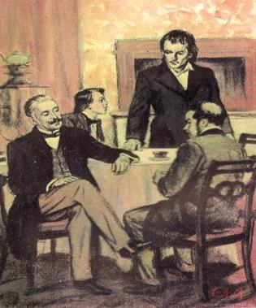
Сцена из произведения 10
Какая сцена из произведения И. С. Тургенева «Отцы и дети» изображена?
Спор о принципах Кирсанова П.П и Базарова Е.В.
ответ

Slide 41
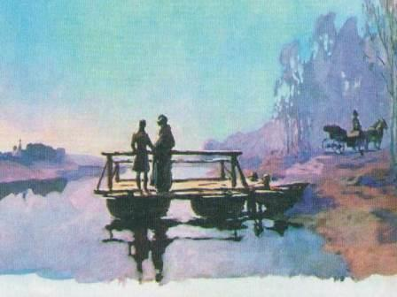
Сцена из произведения 20
Какая сцена из произведения Л.Н. Толстого «Война мир» изображена?
Пьер и князь Андрей на пароме
ответ

Slide 42
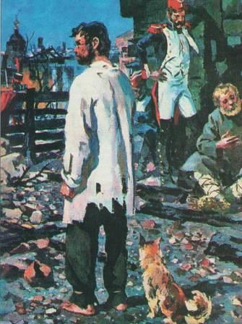
Сцена из произведения 30
Какая сцена из произведения Л.Н. Толстого «Война мир» изображена?
Пьер в плену
ответ

Slide 43
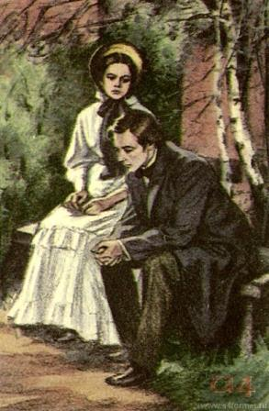
Сцена из произведения 40
Какая сцена из произведения И.С. Тургенева «Отцы и дети» изображена?
Катя и Аркадий
встреча в саду
ответ

Slide 44
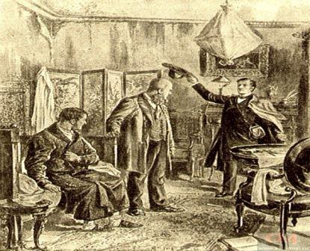
Сцена из произведения 50
Какая сцена из произведения И.А. Гончарова «Обломов» изображена?
Приезд Штольца
к Обломову.
ответ

Slide 45
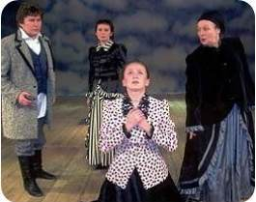
Сцена из произведения 60
Какая сцена из произведения Островского «Гроза» изображена?
Покаяние Катерины
ответ

Slide 46
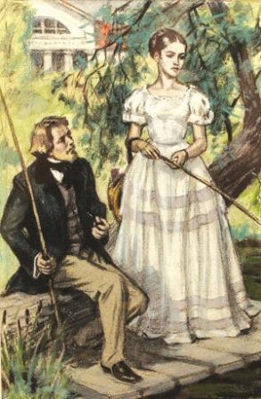
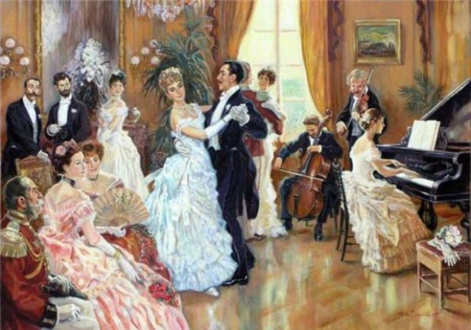
«Супер- игра»

Slide 47
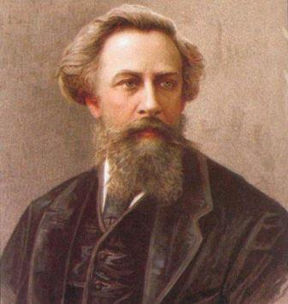
Вопрос супер-игры
Поэта – царедворца, заступавшегося перед Александром II за Тургенева, Шевченко, Чернышевского, власти считали чуть ли не революционером, но в демократических журналах называли ретроградом. Кто этот поэт?
Алексей Константинович Толстой

